Slide 1


KHỞI ĐỘNG
LUẬT CHƠI
Có 8 câu hỏi tương ứng với 8 ô chữ hàng ngang. Trả lời đúng, ô chữ hàng ngang được mở ra, trong đó có chứa 1 chữ cái của từ khóa. Trả lời đúng 8 câu hỏi, 8 chữ cái của từ khóa sẽ được mở ra. Sắp xếp 8 chữ cái đó thành một cụm từ có nghĩa – đó là từ khóa cần giải mã.
Lưu ý: Có thể giải mã từ khóa bất kỳ lúc nào khi đã chắc chắn đáp án. Nếu giải mã sai sẽ mất lượt tham gia.
Thời gian: 30 giây/Từ

Slide 2




LUẬT CHƠI
Hình thành 2 đội: Mỗi đội cử một thành viên diễn tả từ khóa các thành viên còn lại đoán từ.
Lưu ý: chỉ được dùng ngôn ngữ cơ thể để diễn tả từ khóa.
Có quyền bỏ qua từ khóa khó, sau khi đoán đến từ khóa cuối cùng mà vẫn còn thời gian thì sẽ đoán tiếp từ khóa đã bỏ qua.
Thời gian: 4 từ/1 phút. Đội nào có nhiều đáp án chính xác và sớm nhất sẽ là đội chiến thắng.
1
 |  | A | N | Đ | O
 |  | L | A | O | Đ | O | N | G
T | H | A | P | T | U | O | I
 |  | C | O | H | O | C
T | U | N | H | I | E | N
 | V | A | N | H | O | A
 | T | U | V | O | N | G
 |  | G | I | A | H | O | A
2
3
Câu 8
Có 6 chữ cái
Hiện tượng dân số có số người 65 tuổi trở lên chiếm từ 7% trở lên trong tổng số dân là
Câu 6
Có 6 chữ cái
Cơ cấu dân số nào thể hiện được trình độ dân trí và học vấn của người dân
Câu 1
có 4 chữ cái
Quốc gia đang đứng thứ 2 trên thế giới trong bảng xếp hạng dân số các nước và vùng lãnh thổ?
Câu 5
Có 7 chữ cái
Mức chênh lệch giữa tỉ suất sinh thô và tỉ suất tử thô gọi là tỉ suất tăng
Câu 7
Có 6 chữ cái
Dân số thế giới tăng lên hay giảm đi là do yếu tố sinh đẻ và
Câu 4
Có 5 chữ cái
Sự chênh lệch giữa tỉ suất nhập cư và tỉ suất xuất cư gọi là gia tăng dân số gì?
Câu 3
Có 8 chữ cái
Tên gọi khác của tháp dân số?
Câu 2
Có 7 chữ cái
Dân số trong độ tuổi từ 15 đến 60 tuổi, được gọi là nguồn
4
ẤN ĐỘ
(1,4 tỉ dân_2022)
TỰ NHIÊN
LAO ĐỘNG
5
TỬ VONG
VĂN HÓA
GIÀ HÓA
CƠ HỌC
LAO ĐỘNG
6
7
8

Slide 3


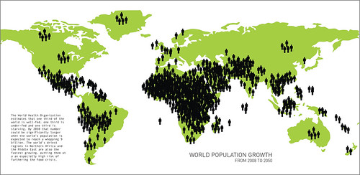
CHƯƠNG VIII. ĐỊA LÍ DÂN CƯ
Bài 20
PHÂN BỐ DÂN CƯ VÀ ĐÔ THỊ HÓA TRÊN THẾ GIỚI
 | Đ | O | T | H | I | H | O | A

Slide 4
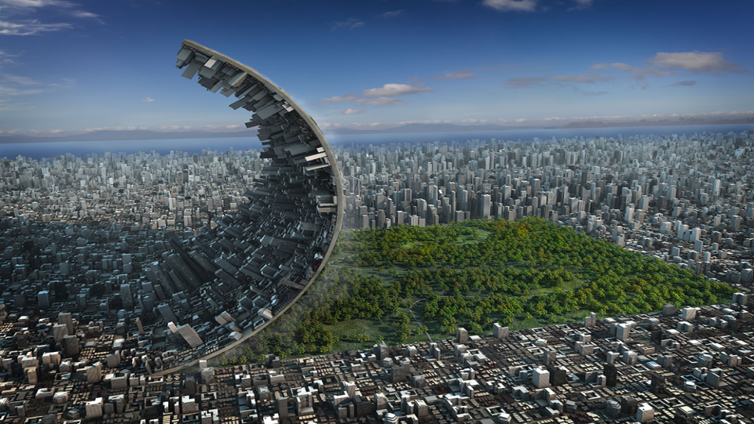



CHƯƠNG VIII. ĐỊA LÍ DÂN CƯ
Bài 20
PHÂN BỐ DÂN CƯ VÀ ĐÔ THỊ HÓA TRÊN THẾ GIỚI
Notes:
GV chuẩn bị thẻ các TTV cho HS lên ghép

Slide 5

MỤC TIÊU
Phân tích được tác động của các nhân tố tự nhiên, kinh tế - xã hội đến sự phân bố dân cư; trình bày được khái niệm, phân tích được các nhân tố tác động đến đô thị hóa và ảnh hưởng của đô thị hoá đến phát triển KT-XH và môi trường.
Nhận xét và giải thích được sự phân bố dân cư trên thế giới; vẽ được biểu đồ về dân số (quy mô, động thái, cơ cấu); phân tích được biểu đồ, số liệu thống kê về dân số, xử lí số liệu.
Quan tâm, ủng hộ và cùng tuyên truyền các chính sách dân số của quốc gia. Nhận thức được những ảnh hưởng của đô thị thị hóa.

Slide 6

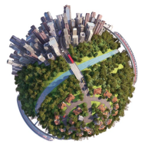

NỘI DUNG BÀI HỌC
1. Sự phân bố dân cư
2. Đô thị hóa

Slide 7
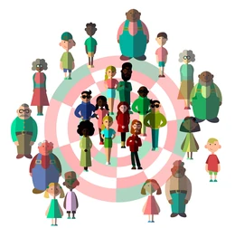
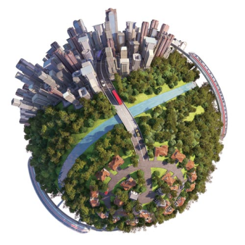
1. SỰ PHÂN BỐ DÂN CƯ
2. ĐÔ THỊ HÓA
CHUYỂN GIAO NHIỆM VỤ

Slide 8

1. SỰ PHÂN BỐ DÂN CƯ
2. ĐÔ THỊ HÓA
CHUYỂN GIAO NHIỆM VỤ
Ghép đôi «Hai bạn cùng tiến»
Yêu cầu:
Căn cứ vào chú thích hình 20 SGK/Tr60, thiết lập công thức tính mật độ dân số
Nhận xét sự phân bố dân cư các nước trên thế giới.
Hoàn thành PHT: 5 phút

Slide 9
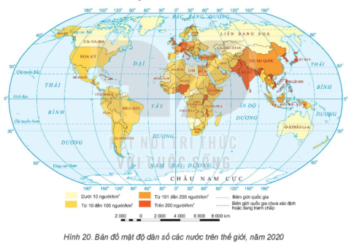
1. SỰ PHÂN BỐ DÂN CƯ
2. ĐÔ THỊ HÓA
CHUYỂN GIAO NHIỆM VỤ
ĐÔI BẠN CÙNG TIẾN: ………………
Sự phân bố dân cư
Công thức tính MĐDS |  | Tình hình phân bố dân cư trên thế giới
Các nhân tố ảnh hưởng
Tự nhiên | Ảnh hưởng | KT-XH | Ảnh hưởng
Ghép đôi «Hai bạn cùng tiến»
Yêu cầu:
Căn cứ vào chú thích hình 20 SGK/Tr60, thiết lập công thức tính mật độ dân số
Nhận xét sự phân bố dân cư các nước trên thế giới.
Hoàn thành PHT: 5 phút

Slide 10
1. SỰ PHÂN BỐ DÂN CƯ
2. ĐÔ THỊ HÓA
ĐÔI BẠN CÙNG TIẾN: ……………………………………
Sự phân bố dân cư
Công thức tính MĐDS |  | Tình hình phân bố dân cư trên thế giới
Dân số MĐDS = ------------ (người/km²) Diện tích |  | Rất không đồng đều: - Tập trung đông: Nam Á, Đông Á, ĐNA, Tây Âu, vùng Ca-ri-be… - Thưa thớt: Bắc Á, châu Đại Dương…
Các nhân tố ảnh hưởng
Tự nhiên | Ảnh hưởng | KT-XH | Ảnh hưởng
- Điều kiện tự nhiên (Đất, nước, khí hậu…) - Tài nguyên thiên nhiên (phong phú hay hạn chế; giàu hay nghèo, ….) | Tạo điều kiện thuận lợi hoặc gây trở ngại cho sự cư trú của con người | - Trình độ phát triển của lực lượng sản xuất; - Tính chất nền KT - Lịch sử khai thác lãnh thổ; - Di cư | Quyết định việc phân bố dân cư Sự phân bố dân cư phụ thuộc chặt chẽ vào nó; Nơi nào hình thành lâu đời thường dân cư đông Có thể làm thay đổi tỉ trọng dân số một khu vực, châu lục, quốc gia.
CHUYỂN GIAO NHIỆM VỤ

Slide 11
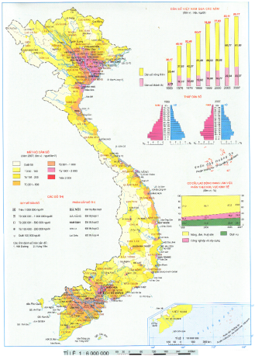


1. SỰ PHÂN BỐ DÂN CƯ
2. ĐÔ THỊ HÓA
Thử làm học sinh
chuyên toán
Nước ta có diện tích 313 212 km², Dân số ước tính là 99.011.160 người năm 2022 theo số liệu mới nhất từ Liên Hợp Quốc. Tính mật độ dân số nước ta năm 2022.
(Nguồn: https://danso.org/viet-nam)
Dân số
MĐDS = ------------
Diện tích
99.011.160
⬄MĐDS 2022 = ------------------
331.212
MĐDS_2022 là 299 người/km²

Slide 12
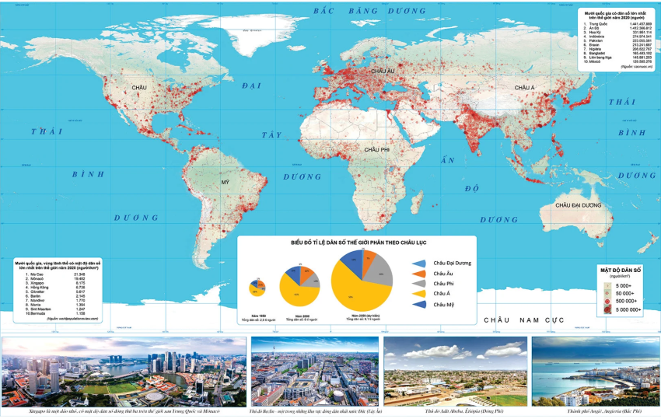
Bắc Á
Tây Âu
Đông Á
BẢN
ĐỒ
PHÂN
BỐ
DÂN
CƯ
NĂM
2021
Bắc Mỹ
Châu Phi
Đông Nam Á
Ca-ri-bê
Nam Á
Nam Mỹ
Châu Đại Dương

Slide 13

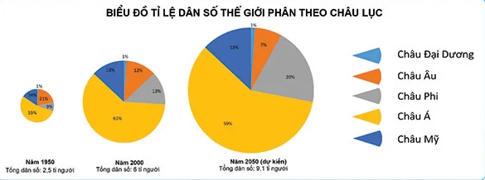
1. SỰ PHÂN BỐ DÂN CƯ
2. ĐÔ THỊ HÓA
NĂM 2021

Slide 14

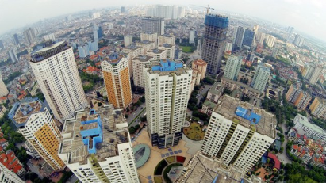
1. SỰ PHÂN BỐ DÂN CƯ
2. ĐÔ THỊ HÓA
CHUYỂN GIAO NHIỆM VỤ
Thử thách
Chứng minh:
ĐKTN và TNTN sẽ tạo điều kiện thuận lợi hoặc gây trở ngại cho sự cư trú của con người.
ĐKXH sẽ quyết định sự phân bố dân cư.
ĐÔI BẠN CÙNG TIẾN: ……………………………………
Sự phân bố dân cư
Công thức tính MĐDS |  | Tình hình phân bố dân cư trên thế giới
Dân số MĐDS = ------------ (người/km²) Diện tích |  | Rất không đồng đều: - Tập trung đông: Nam Á, Đông Á, ĐNA, Tây và Trung ÂU… - Thưa thớt: Bắc Á, châu Đại Dương…
Các nhân tố ảnh hưởng
Tự nhiên | Ảnh hưởng | KT-XH | Ảnh hưởng
- Điều kiện tự nhiên (Đất, nước, khí hậu…) - Tài nguyên thiên nhiên (phong phú hay hạn chế; giàu hay nghèo, ….) | Tạo điều kiện thuận lợi hoặc gây trở ngại cho sự cư trú của con người | - Trình độ phát triển của lực lượng sản xuất; - Tính chất nền KT - Lịch sử khai thác lãnh thổ; - Di cư | Quyết định việc phân bố dân cư Sự phân bố dân cư phụ thuộc chặt chẽ vào nó; Nơi nào hình thành lâu đời thường dân cư đông Có thể làm thay đổi tỉ trọng dân số một khu vực, châu lục, quốc gia.

Slide 15


2. ĐÔ THỊ HÓA
1. SỰ PHÂN BỐ DÂN CƯ
CHUYỂN GIAO NHIỆM VỤ
Thử thách
Nhiệm vụ 1 (cá nhân): Xem clip kết hợp thông tin mục a, trình bày khái niệm đô thị hóa. 2 phút
Nhiệm vụ 2 (nhóm đôi): đọc thông tin mục b, vẽ sơ đồ tư duy về các nhân tố ảnh hưởng đến đô thị hóa/A3, 10 phút
Nhiệm vụ 3 (nhóm 4): Đọc thông tin bảng 20.1, phân tích ảnh hưởng của ĐTH đến KT-XH và MT/A3 mặt sau. 10 phút
Chứng minh:
ĐKTN và TNTN sẽ tạo điều kiện thuận lợi hoặc gây trở ngại cho sự cư trú của con người.
ĐKXH sẽ quyết định sự phân bố dân cư.
Chứng minh:
ĐKTN và TNTN sẽ tạo điều kiện thuận lợi hoặc gây trở ngại cho sự cư trú của con người.
ĐKXH sẽ quyết định sự phân bố dân cư.

Slide 16

2. ĐÔ THỊ HÓA
1. SỰ PHÂN BỐ DÂN CƯ
Thử thách

Slide 17
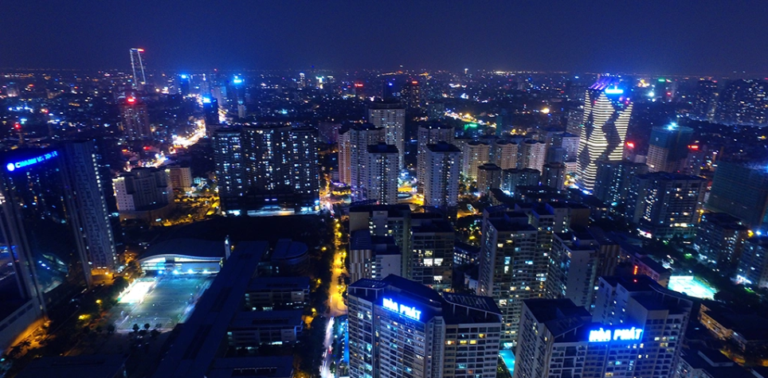
2. ĐÔ THỊ HÓA
1. SỰ PHÂN BỐ DÂN CƯ
NHÂN TỐ ẢNH HƯỞNG ĐẾN ĐÔ THỊ HÓA
Vị trí địa lí, điều kiện tự nhiên
Quỹ đất
Địa hình
Kinh tế - xã hội
Phát triển song song và hỗ trợ nhau cùng phát triển
Nguồn nước
Khoáng sản
Đều có tác động đến sự phát triển của ĐTH
Chính sách phát triển đô thị
Lối sống, mức thu nhập, trình độ văn hóa, nghề nghiệp...
Sự phát triển kinh tế (CNH)
Quyết định hướng phát triển đô thị trong tương lai
Thử thách
Tạo điều kiện thuận lợi hoặc khó khăn cho đô thị hóa.

Slide 18
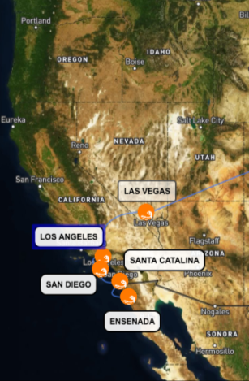


2. ĐÔ THỊ HÓA
1. SỰ PHÂN BỐ DÂN CƯ
18
EM CÓ BIẾT
Las Vegas được mệnh danh là Thủ đô giải trí thế giới, nổi tiếng với các khu nghỉ dưỡng sòng bạc. Nhưng nó lại tọa lạc tại miền Tây – nơi có điều kiện tự nhiên khắc nghiệt bậc nhất nước Mỹ
➔ ĐKTN không phải là nhân tố quyết định sự ĐTH

Slide 19

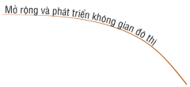
























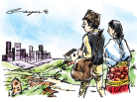






2. ĐÔ THỊ HÓA
1. SỰ PHÂN BỐ DÂN CƯ
19
ẢNH HƯỞNG
CỦA ĐÔ THỊ HÓA
EM CÓ BIẾT
Las Vegas được mệnh danh là Thủ đô giải trí thế giới, nổi tiếng với các khu nghỉ dưỡng sòng bạc. Nhưng nó lại tọa lạc tại miền Tây – nơi có điều kiện tự nhiên khắc nghiệt bậc nhất nước Mỹ
➔ ĐKTN không phải là nhân tố quyết định sự ĐTH

Slide 20




10 thành phố đáng sống nhất thế giới
Năm 2021

Slide 21

I. Quy mô dân số thế giới
II. Gia tăng dân số thế giới
III. Cơ cấu dân số thế giới
luyện tập
Cho bảng số liệu:
Bảng 20.2. TỈ LỆ DÂN THÀNH THỊ VÀ NÔNG THÔN THẾ GIỚI, GIAI ĐOẠN 1950 – 2020
Đơn vị: %
BIỂU ĐỒ MIỀN THỂ HIỆN THAY ĐỔI TỈ LỆ DÂN THÀNH THỊ VÀ NÔNG THÔN
CỦA THẾ GIỚI GIAI ĐOẠN 1950 - 2020
Năm | 1950 | 1970 | 2000 | 2020
Thành thị | 29,6 | 36,6 | 46,7 | 56,2
Nông thôn | 70,4 | 63,4 | 53,3 | 43,8
Năm
- Biểu đồ miền thể hiện sự thay đổi tỉ lệ dân thành thị và nông thôn của thế giới giai đoạn 1950 - 2020
- Nêu nhận xét.
- Nhận xét:
  Tỉ lệ dân thành thị và nông thôn của thế giới giai đoạn 1950 – 2020 có sự thay đổi :
+ Tỉ lệ dân thành thị tăng nhanh liên tục (d/c)
+ Tỉ lệ dân nông thôn giảm nhanh liên tục (d/c)
+ Từ giai đoạn 1950 đến 2000, tỉ lệ dân thành thị luôn thấp hơn tỉ lệ dân nông thôn. Nhưng năm 2020, tỉ lệ dân thành thị cao hơn tỉ lệ dân nông thôn 12,4%

Slide 22


VẬN DỤNG
CINEMA TẠI NHÀ
Xem video và trả lời 2 câu hỏi:
Nêu những vấn đề đặt ra của ĐTH nước ta hiện nay
2) Đề xuất các giải pháp để ĐTH phát triển song song với CNH
Hình thức: trả lời bằng giấy tập hoặc đánh máy khổ A4.
Thời gian: trả bài cũ tiết sau.
Link video tư liệu:
1) Đô thị hóa - Hãy là động lực đừng là gánh nặng:
ttps://www.youtube.com/watch?v=Agr6o9z_IE4&t=197s
2. Sự đô thị hóa và tương lai Vance Kite
https://www.youtube.com/watch?v=5DoGQw8qB0U&t=128s
3. Top 10 thành phố lớn nhất thế giới năm 2021
https://cacnuoc.vn/tin/10-thanh-pho-lon-nhat-the-gioi

Slide 23



